Slide 1

SUBSECRETARÍA DE AHORRO Y EFICIENCIA ENERGÉTICA
SECRETARÍA DE PLANEAMIENTO ENERGÉTICO ESTRATÉGICO
Programa de Implementación de un Sistema de Gestión de la Energía según Norma ISO 50001
Abril de 2016

Slide 2
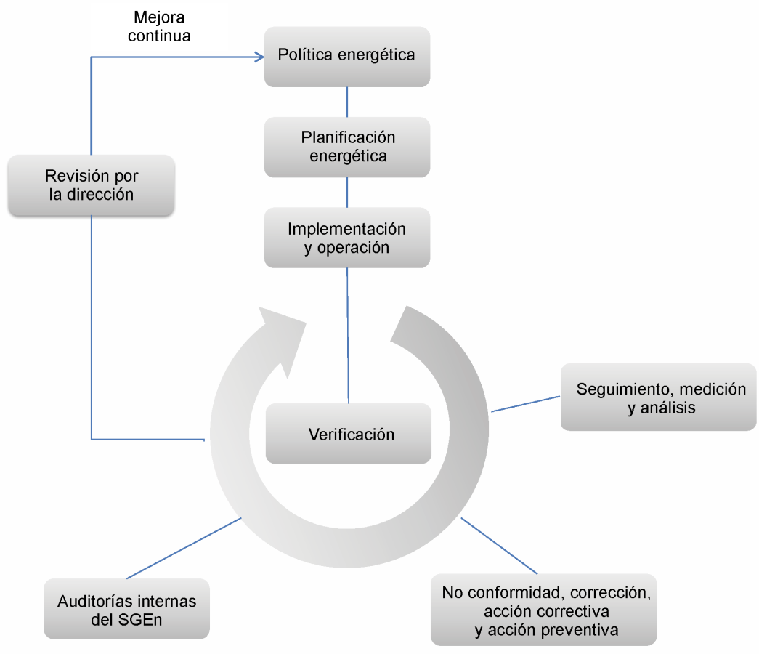
Es una Norma Internacional basada en el ciclo de mejora continua “Planificar – Hacer – Verificar – Actuar”(PDCA) que incorpora la gestión de la energía a las prácticas habituales de la organización
¿Qué es la Norma ISO 50001?
Objetivos
  Ayudar a las organizaciones a hacer un mejor uso de sus activos que consumen energía.
  Promover las mejores prácticas de utilización de la Energía.
  Reducir de emisiones de gases de efecto invernadero
  Permitir la integración con otros sistemas de gestión de la organización
Ventajas
  Generar el conocimiento de dónde se consume realmente la energía, cuál es el potencial de ahorro y cuál es el costo de implementar las medidas para la mejora (Línea de Base)
  Procesos más competitivos pues se necesita menos energía para dar los mismos servicios
Aplicación
Es aplicable a organizaciones de todo tipo y tamaño, independientemente de sus condiciones geográficas, culturales o sociales. Por ejemplo:
    Empresas manufactureras
    Edificios
    Centros comerciales
    Aeropuertos

Slide 3
Descripción del Proyecto
Objetivo
Implementar y certificar un Sistema de Gestión de la Energía basado en la Norma ISO 50001, en 9 medianas o grandes empresas del sector industrial argentino.
Financiamiento
La SSAyEE financia la etapa de Implementación del SGE y Capacitación del personal. Los trabajos los realizará una consultora especializada.
La Empresa beneficiaria se compromete a certificar, a su cargo, la Norma ISO50001 ante un organismo certificador.
Requisitos de las empresas para participar
    Tener un consumo energético considerable
    Ser Mediana o gran Empresa
    Tener certificada la Norma ISO9001 o ISO14001
Plazo de Ejecución
El plazo de Análisis de Brechas, Capacitación e Implementación del SGE es de 240 días a partir de la firma del contrato.
Financiado por la SSAyEE
Financiado por la industria
Análisis de Brechas, Capacitación e Implementación del SGE
Certificación Norma ISO 50001
Firma de Contrato
(abril 2016)
60 días
Publicación de Guías
(junio 2016)
240 días
Finalización
(Dic. 2016)
Notes:
3

Slide 4
Estado de situación y próximas acciones
Estado del Proyecto Piloto: En ejecución. Cerrada la inscripción
  Firma adjudicada para la ejecución de los trabajos: ATISAE ARGENTINA S.A
  9 empresas beneficiarias
  Se realizaron las primeras visitas de relevamiento a las empresas
  AESA S.A.
  Compañía Industrial Cervecera S.A. (CCU)
  Curtiembre Fonseca
  Las Camelias S.A.
  PVC Tecnocom S.A.
  Rayen Cura SAIC
  SanCor Coop. Unidas Limitadas
  YPF S.A.
  YPF Tecnología
Próximas acciones
  Promocionar las Guías de Implementación del SGE
  Difundir los resultados del proyecto
  Evaluar modalidad y condiciones para una segunda etapa del programa

